Slide 3
Joel y el clamor por las lluvias

Slide 6
La obra terminará mayor que al inicio

Slide 7
Porqué los apóstoles recibieron la lluvia temprana?

Slide 12
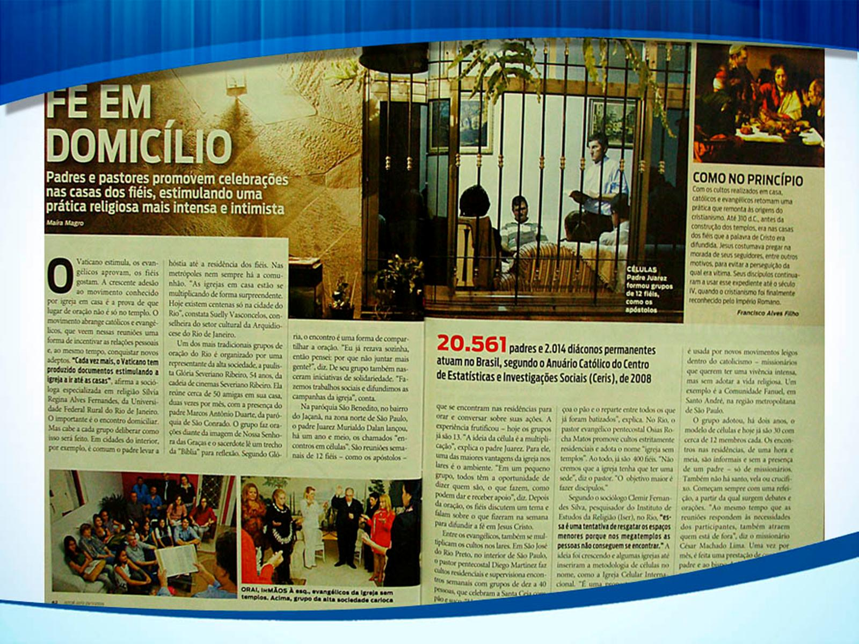

Slide 19
